Slide 1


http://www.sciencep.com
第3篇 电磁学
第十一章 静磁学(1)
孙云卿
syqing27@uestc.edu.cn

Slide 2
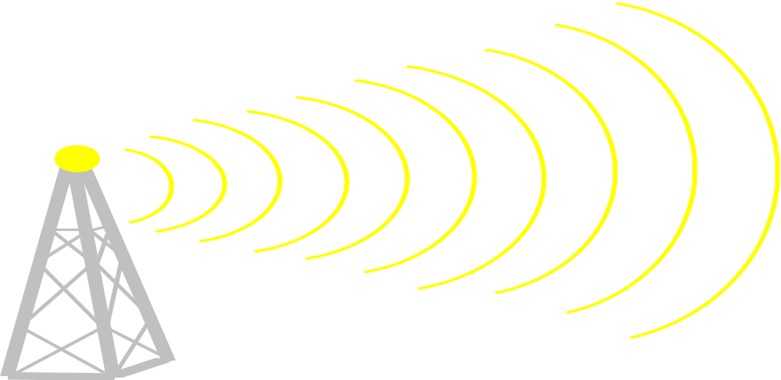

1 电磁学的研究对象
电磁学是研究物质间电磁相互作用及其运动规律的科学
电荷、电流产生电场和磁场的规律；
电场和磁场的相互联系；
电磁场对电荷、电流的作用；
电磁场对物质的各种效应。

Slide 3
2 电磁学的研究方法
(1) 实物粒子的研究方法
跟踪粒子，描述粒子运动状态
分析实物粒子受力状况，分析实物粒子运动状态发生改变的原因
(2) 场的研究方法
• 观点：电磁作用是“场”的作用
• 对象：分布于空间的电磁场
•方法：
标量场：描述其“梯度”
矢量场：描述其“散度”与“旋度”
文献查阅：为何标量场只需描述其梯度，矢量场只需描述散
度与旋度?

Slide 4
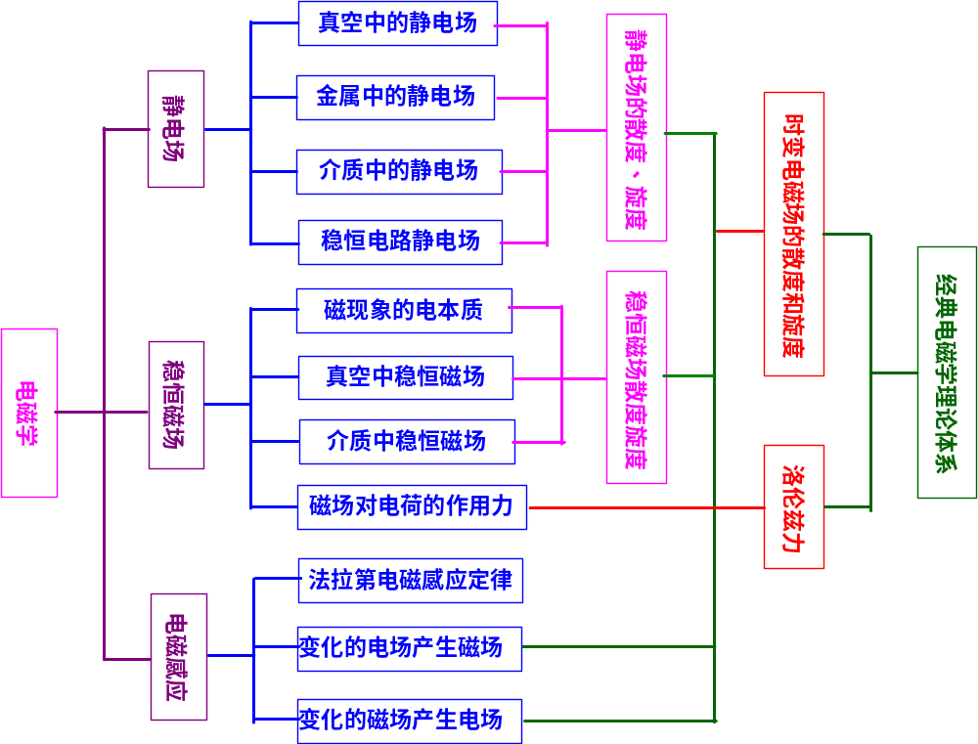
3 电磁学内容结构

Slide 5
静磁学结构框图
磁场的高斯定理
磁场的基本性质
运动电荷间的相互作用
磁场 稳恒磁场
磁感应强度
毕-萨定律
安培环路定理
洛仑兹力
带电粒子在磁场中的运动
霍耳效应
安培定律
磁力和磁力矩
磁力的功
顺磁质、抗磁质和铁磁质的磁化
磁场强度
介质中的安培环路定理

Slide 6
§11.1 磁 场
1.磁现象的电本质
早期磁现象： 磁铁 磁铁间的相互作用。
1820年, 奥斯特在实验中首次发现了电流与磁铁间有力的作用, 才逐渐揭开了磁现象与电现象的内在联系。
1822年安培提出了物质磁性本质的假说：
一切磁现象都起源于电荷的运动(电流)。
2.磁场
磁力是通过磁场传递的，运动电荷的周围不仅有电场还有磁场。
运动电荷 磁场 运动电荷
本章主要讨论不随时间变化的磁场——稳恒磁场

Slide 7
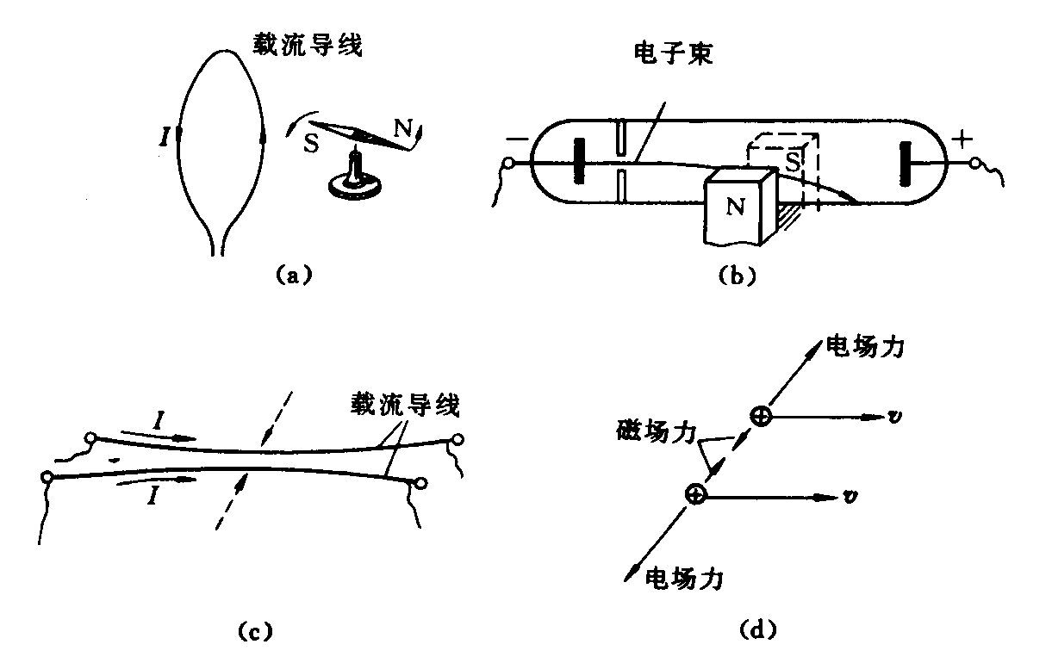

Slide 8

§11.2 磁场的描述
1. 磁感应强度
磁矩：
N—线圈的匝数，S—线圈平面面积
I
—线圈平面正法向单位矢量
(其方向与电流流向呈右螺旋关系)
s
(平面线圈)
磁感应强度 B : 描述磁场强弱和方向的物理量
将试验线圈(电流、尺寸都很小)悬在磁场中，规定：
试验线圈处于平衡位置时，线圈正法线所指方向即为该点磁场(B)的方向。

Slide 9
实验发现，当 时，线圈受到的磁力矩最大，且 ，但二者的比值与实验线圈本身无关。
定义:
在SI制中，磁感应强度的单位是特斯拉(T)
I
s
也常用高斯(G)作单位
一般情况下，磁感应强度 是场点位置的矢量函数。若场中各点的 都相同，称为匀强磁场。

Slide 10




2.毕奥-萨伐尔定律
P
真空中，电流元 Idl 在P点的磁场的磁感应强度
θ
说明
(1)电流元 是载流导线上任取的一段线元。
方向：电流I 的方向；
大小：Idl =电流I ×线元长度 dl。
(2) 是从电流元 指向P点的单位矢量，
(3) μ_{o}称为真空的磁导率, 在SI制中
μ_{o}=4π×10⁻⁷T·m/A

Slide 11



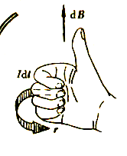




×
P
(4)磁感应强度的大小：
θ
θ是 与 之间的夹角。
(5)方向： ，由右手螺旋法则确定。
所对应的磁感应线是以 所在的直线为轴，以为rsinθ半径的圆。在同一圆周上的各点的dB相等，并随r 增大而减小。

Slide 12


(6)按照场的叠加原理, 任一有限长线电流的磁场在P点的 ，应等于线电流上各个电流元在P点的 的矢量和：
(对整个载流导线进行积分)
①若各 方向相同，则
②若各 方向不同，则建立坐标系：
如在直角坐标中
③面分布电流或体分布电流，均可以将它们看作是许多线电流的集合。

Slide 13
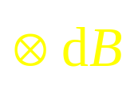
3.毕奥-萨伐尔定律的应用
x
例11-1 求一段直线电流的磁场。
解 选坐标如图,
I
电流元Idx在P点的磁感应强度的大小
Idx
θ
r
x
.
P
方向：垂直纸面向里
o
a
整段直线电流在P点产生的磁场为
由于导线上所有电流元在P点产生的磁场方向相同，所以

Slide 14


x
θ₂
I
统一积分变量：
Idx
θ
r
x
P
o
a
θ₁
磁场方向: 垂直纸面向里。

Slide 15
x
说明：
(1)上式中的 a 是场点P 到直电流的垂直距离。
(2)θ ₁和θ ₂ 分别是两端电流元与电流元和场点P的连线间的夹角。 θ ₁和 θ ₂必须取同一方位的角。
θ₂
I
Idx
θ
r
x
P
o
a
θ₁

Slide 16
x
θ₂
I
讨论
(1)对无限长载流直导线,
Idx
θ
θ₁=0, θ ₂=π, 则有
r
x
P
o
a
θ₁
I
方向由右手螺旋法则确定。
在垂直于直导线的平面上，磁感应线是一系列圆，圆上各点B相等。
B
无限长载流直导线的磁场具有轴对称性

Slide 17
x
θ₂
I
(2)如果P点位于直导线上或其延长线上,
Idx
θ
P点的磁感应强度必然零。
r
x
证：
P
o
a
θ₁
若P点位于直导线上或其延长线上，则θ=0或θ=π，于是

Slide 18
例11-2 直电流公式的应用。
(1)求P点的磁感应强度。
P
A
θ₁
I
a
θ
I
θ₂
C
B
AB：
×
半无限长
BC：
•
P点磁场：
方向
×

Slide 19

(2)在一半径为R的无限长半圆筒形金属薄片中，沿长度方向有电流 I 流过，且电流在横截面上均匀分布。求半圆筒轴线上一点的磁感应强度。
dI
I
解 将分布在金属薄片中的面电流看成是由无限长直电流平行分布
y
o
x
θ
R
(上式中
称为电流线密度)
dθ
•
dI
方向如图所示。

Slide 20
y
将 沿坐标轴分解：
o
x
θ
R
dθ
•
dI
(可根据电流分布判断)
即轴线上各点的磁感应强度方向沿 x 轴负方向.

Slide 21
例11-3 圆电流轴线上一点的磁场。
解:
方向？
由对称性可知，P点的场强方向沿轴线向上。
B
dB
dB
P
θ
x
r
Idl
o
R
I
即
方向由右手螺旋法则确定。

Slide 22
讨论
(1)在圆电流的圆心o处 ( x=0 )
方向由右手螺旋法则确定
推广：一段载流圆弧在圆心处的磁场
B
dB
dB
P
请同学们自己推导！
θ
r
x
(2)若场点P远离圆心，且x>>R有，则
Idl
o
R
I

Slide 23
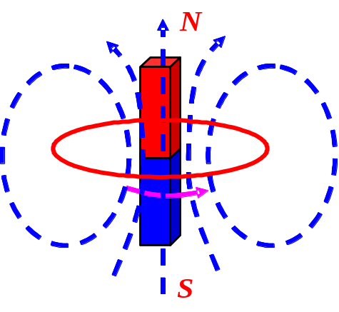
(3)圆电流可等效为由N和S极构成的磁偶极子。
磁偶极子的磁矩就是平面载流线圈的磁矩：
式中N为线圈的匝数，S为线圈包围 的面积， 为载流线圈平面正法向单位矢量，其方向与电流流向呈右螺旋关系。
因此圆电流轴线上远离圆心处的磁场：

Slide 24
例11-4 直电流和圆电流的组合。
解：圆心o处的磁感应强度:
I
o
a
b
B_{o}=
R
I
c
d
方向：垂直纸面向外。
R
I
e
o
d
c
a
b
r
方向：垂直纸面向里。
I
f

Slide 25
圆心o处的磁感应强度:
A
I
Ｉ₁l₁
B
o
R
Ｉ₂l₂
I
C
D
电流 I 经圆环分流后, 在中心o点产生的磁场为零。
方向：垂直纸面向外。

Slide 26
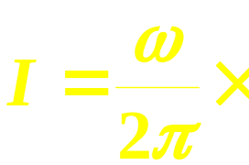
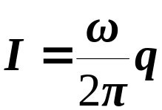
例11-5 一均匀带电圆盘，半径为R，电荷面密度为σ，绕通过盘心且垂直于盘面的轴以ω的角速度转动，求盘心的磁场及圆盘的磁矩。
dr
ω
解 将圆盘看成由若干个半径不同的同心
圆环组成。
r
R
.o
带电圆环旋转时产生的电流强度为
σ
环上的电量
q
ω
盘心的磁场：
μ_{o}
s
I
2r
方向：垂直纸面向里。

Slide 27
线圈的磁矩:
dr
ω
圆盘的磁矩:
r
R
.o
σ
方向：垂直纸面向里。

Slide 28
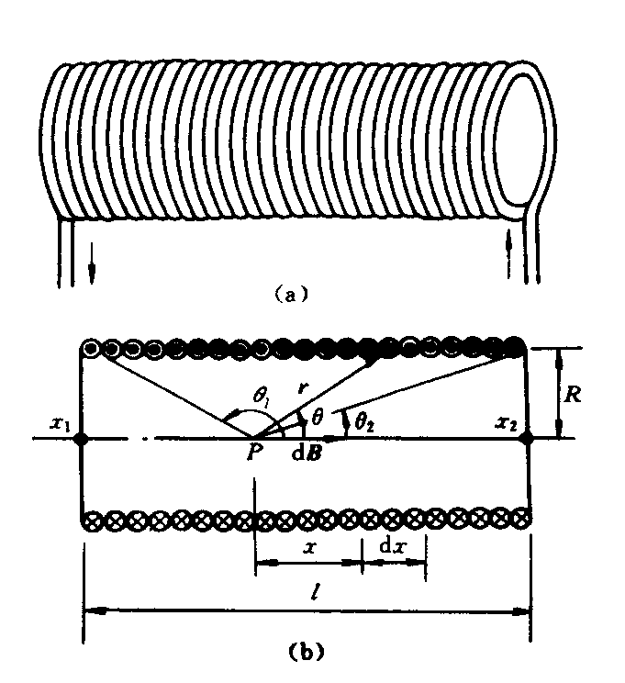
例11-6 求密绕长直螺线管内部轴线上的磁场。
解：设螺线管半径为R，单位长度线圈的匝数为n，通电流I。
每匝线圈均可看成圆电流，由圆电流轴线上的磁场公式
x
方向由右手螺旋法则确定

Slide 29
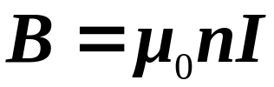
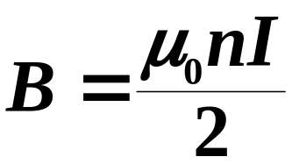
讨论
(1)当螺线管为无限长时，即管长l >>R。此时
(方向由右手螺旋法则确定)
还可证明，轴线外其他各点的B也相同。即无限长螺线管内部为匀强磁场。
(2)在两个端点处的磁感应强度

Slide 30
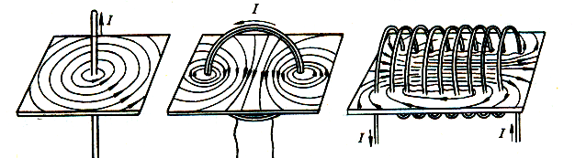
4. 磁感应线(磁力线)
磁感应线上每一点的切线方向与该点的磁感应强度 的方向一致。
通过某点垂直于磁场方向的单位面积上的磁感应线条数等于该点 的大小。

Slide 31
磁感应线有以下特点:
磁感应线是无头无尾的闭合曲线(或两端伸向无穷远处)。所以磁场是涡旋场。
磁感应线与载流电路互相套合，二者的方向遵从右螺旋法则。
(3) 任意两条磁感应线都不相交。

Slide 32



§11.3 磁场的高斯定理
1. 磁通量
在SI制中, 磁通量的单位为韦伯(wb)。
1Wb=1T⋅m²
S
对闭合曲面来说,
规定由内向外的方向为面元法线的正方向。则：
磁力线从封闭面内穿出时，磁通量为正；
磁力线从封闭面外穿入时，磁通量为负。

Slide 33
2.磁场的高斯定理
由于磁力线是闭合曲线，因此通过任一闭合曲面的磁通量必为零, 亦即
微分形式
上式与电场中的高斯定理类似, 称为磁场的高斯定理。
在静电场中，对封闭曲面的电通量可以不为零，这是因为自然界有单独存在的正、负电荷，静电场是有源场。
在磁场中，磁力线是闭合的，表明像正、负电荷那样的磁单极子(磁荷)是不存在的, 磁场是无源场。

Slide 34

例11-7 在匀强磁场 中，有一半径为r的半球面S, S边线所在平面的法线方向的单位矢量 和 的夹角为α , 如图所示，则通过半球面S的磁通量为
-Bπ r²cosα
。
解：将半球面和圆平面组成一个闭合面，则由磁场的高斯定理知，通过此闭合面的磁通量为零。
S
这就是说，通过半球面和通过圆平面的磁通量数值相等而符号相反。所以：
α

Slide 35

§11.4 安培环路定理
1.安培环路定理
磁感应强度 沿任何闭合路径的线积分 称为 的环量。
稳恒磁场的环量遵从安培环路定理：
在真空中的稳恒磁场内，磁感应强度 的环量等于闭合路径 l 所包围的电流强度的代数和的μ_{o}倍。
微分形式
说明
(1) ∑I_{内}—是闭合路径l 所包围的电流的代数和。
包围—穿过以闭合路径l为边界的任一曲面上的电流。

Slide 36
电流的正、负: 当闭合路径 l 的方向与电流方向呈右手螺旋关系时，电流I 就取正号; 反之, 取负号。
I₁
I
I₃
I₂
I
l
l

Slide 37
I
l
I
(2)表达式中左端的 是闭合路径l上各点的磁感应强度，它是空间所有电流(闭合路径l内、外的电流)共同产生的。
(3)安培环路定理揭示磁场是非保守场，是有旋场。
(4)适用条件：稳恒电流(整个闭合的载流导线)的磁场，对一段电流产生的磁场不成立。

Slide 38
例如, 一段直电流, 过P点作一半径为r的圆周l：
S
I (圆平面)
I
0 (曲面S)
r
P
l
于是得P点的磁场
B=
0
可见，对一段电流产生的磁场安培环路定理不成立。

Slide 39
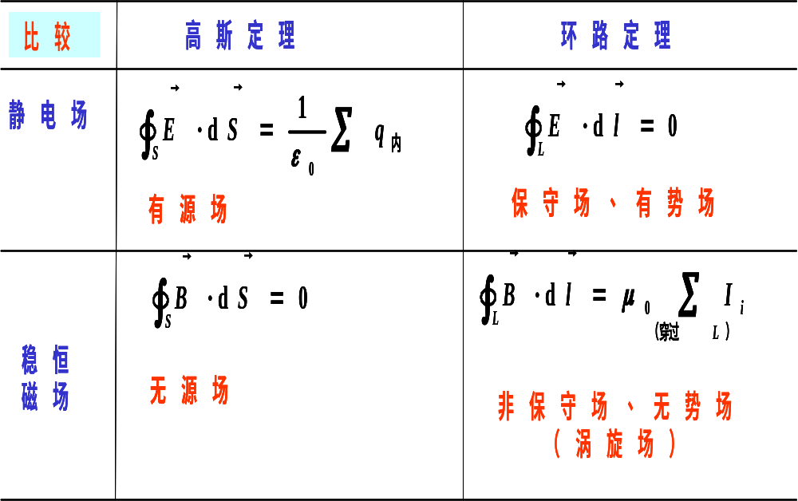
保守场、无旋场
非保守场、有旋场

Slide 40
2.安培环路定理的应用
—— 求解具有某些对称性的磁场分布
求解步骤：
（1）分析磁场分布(电流分布)的对称性；
（2）选择适当的闭合回路，使
（3）求出闭合回路所包围的电流的代数和。
（4）求出B并指出其方向。

Slide 41
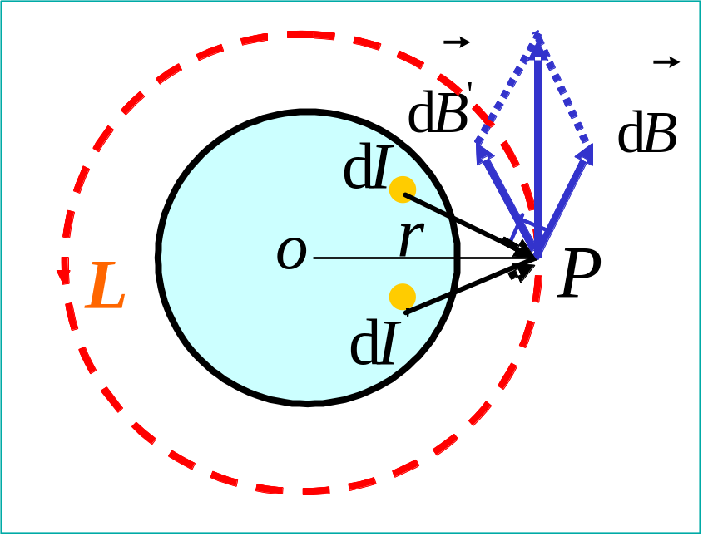
例11-8 设无限长圆柱体半径为R, 电流I 沿轴线方向, 并且在横截面上是均匀分布的。求:(1)圆柱体内外的磁场；(2)通过斜线面积的磁通量。
I
(1)磁场分布具有轴对称性，磁感应线为一系列圆心在轴线上的圆周。
解
2R
B
r
L
l
R

Slide 42
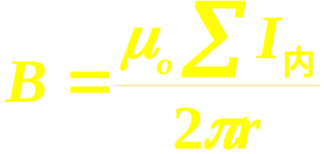
I
选半径r 的圆周(即磁感应线)为闭合路径，由安培环路定理：
B
r
l
设电流密度为
R
μ_{o}
J·πr²
2π r
μ_{o}
I
磁场的方向如图所示。
2π r

Slide 43
该面上各处磁场的方向均垂直于面向里。
I
(2)通过斜线面积的磁通量:
2R
dr
r
L
R
ds

Slide 44
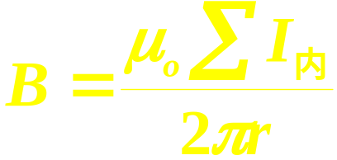
例11-9 求载流螺绕环的磁场分布。设螺绕环上均匀密绕N匝线圈, 线圈中通有电流I, 如图所示。
解 由对称性知, 与螺绕环同心的圆周上各点磁感应强度的大小相等, 方向沿圆周为切线方向。
I
由安培环路定理：
•
•
•
•
•
r
•
•
•
μ_{o}
NI
o
•
•
•
B =
•
在环管内:
•
2π r
•
•
•
•
•
l
若螺绕环的半径R远大于环的横向尺度，则
即环内为均匀磁场

Slide 45

对于管外任一点, 过该点作一与螺线环同轴的圆周l₁或l₂为闭合路径，
I
由于这时ΣI_{内}=0，所以有
B=0 (在螺线环外)
可见，螺线环的磁场集中在环内，环外无磁场。
l₂
•
•
•
•
•
•
•
l₁
•
•
•
•
•
•
•
•
•
•
•

Slide 46
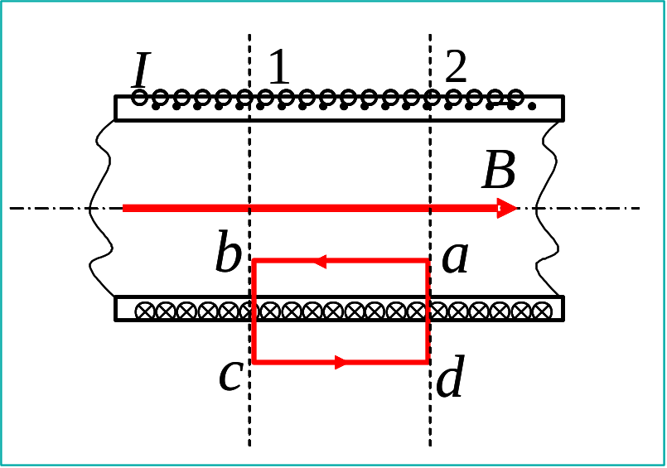
例11-10 求无限长直密绕螺线管内外的场。设线圈中通有电流I, 沿管长方向单位长度上的匝数为n。
解：
根据对称性，管内、外磁场沿轴线方向，且在距轴线等距离的各点B相等。
作矩形安培环路如图
对oo′ba回路应用安培环路定理
o′
o
即无限长螺线管内部为匀强磁场。
对oo′cd回路应用安培环路定理

Slide 47
例11-11 无限大导体板，电流沿y方向，线密度 j (垂直于电流方向单位长度上的电流)。求磁场分布。
解：
z
dB
分析场的对称性
可见导体平板两侧的场平行于平板且方向相反，距离平板相同的点场的大小相等
⊗
⊗
⊗
⊗
⊗
⊗
⊗
⊗
⊗
⊗
⊗
⊗
⊗
⊗
⊗
⊗
⊗
⊗
⊗
⊗
⊗
⊗
⊗
⊗
⊗
⊗
⊗
⊗
⊗
⊗
⊗
⊗
⊗
⊗
⊗
⊗
⊗
⊗
⊗
⊗
⊗
⊗
⊗
⊗
⊗
⊗
⊗
⊗
⊗
⊗
⊗
⊗
⊗
⊗
⊗
⊗
⊗
⊗
⊗
o
dI
⊗
x
dI
作矩形安培环路如图
L
⊗
⊗
⊗
⊗
⊗
⊗
⊗
⊗
⊗
⊗
⊗
⊗
⊗
⊗
⊗
⊗
⊗
⊗
⊗
⊗
⊗
⊗
⊗
⊗
⊗
⊗
⊗
⊗
⊗
⊗
⊗
⊗
⊗
⊗
⊗
⊗
⊗
⊗
⊗
⊗
⊗
⊗
⊗
⊗
⊗
⊗
⊗
⊗
⊗
⊗
⊗
⊗
⊗
⊗
⊗
⊗
⊗
⊗
⊗
⊗
即无限大平面电流在每一侧都产生匀强磁场且两侧大小相等，磁场的方向平行于平板、垂直于电流，且两侧相反。

Slide 48
例11-12一长直圆柱体内有一长直柱形空腔，两轴线平行且相距a，柱体中的电流密度为J, 求空腔中的磁场强度。
解 空腔柱体的磁场可看作是两个流有反向电流J 的实心长直柱体的叠加。
由例题11-8计算结果可知：
B₁
B₂
p
B₁
B₂
r₁
J
p
p
r₂
r₁
r₂
J
o
+
o´
=
o′
o
J
a

Slide 49
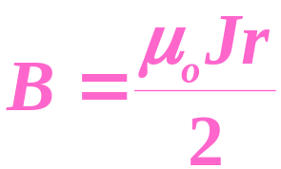
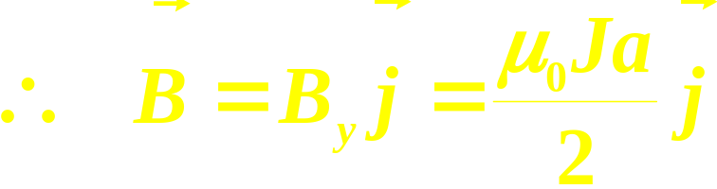
空腔中的场强:
J
B₁
B₂
p
r₁
r₂
o
o′
a
B₁
y
θ₂
B₂
θ₁
x
r₁
r₂
即空腔内是匀强磁场，磁场方向垂直连线
向上。
θ₁
θ₂
o
a
o´

Slide 50
§11.5 运动电荷的磁场
由毕—萨定律，电流元 在P点的磁感应强度为
I
P
r
Idl
dS
设电流元 的横截面积为dS，导体内载流子数密度为n, 每个载流子带电量q，以速度υ 沿 的方向运动，则

Slide 51




代入毕—萨公式中，得
电流元内共有个ndSdl 载流子，所以一个运动电荷产生的磁场就是:
r
θ
大小：
r
方向：
θ
适用条件：

Slide 52
若
E
B
v
q
运动电荷的电场线和磁感应线
(此结果对υ ~ c也成立 )

